Slide 1
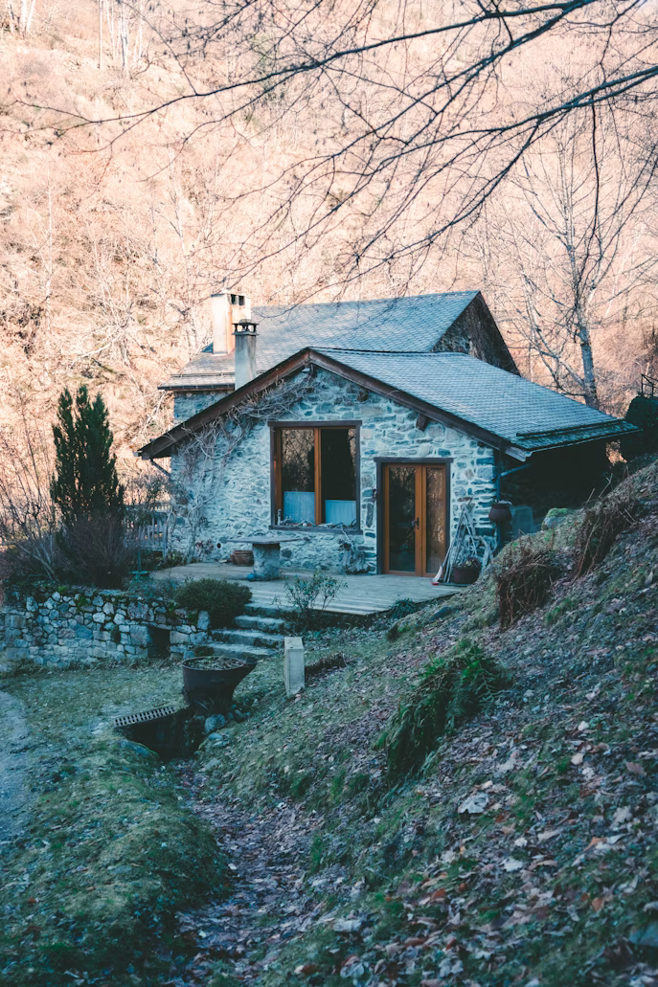
Nauczanie Mt 7, 24-29

Slide 2
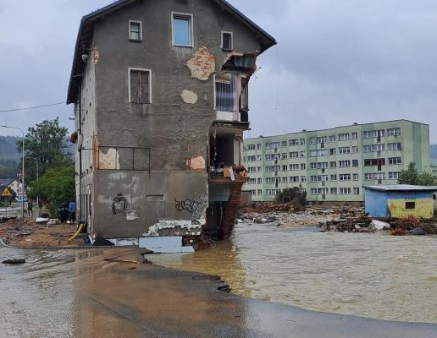
Dom na piasku

Slide 3

Dom na skale

Slide 4
Lepiej powoli budować na skale,
niż szybko na piasku

Slide 5
Pytania
1. Co zmieniłem/am w swoim życiu pod wpływem Słowa Bożego?
2. Jakie trudności przeżywam obecnie i jak je znoszę?
Modlitwa grupki nad uczestnikami, którzy doświadczają trudności.

